Slide 1
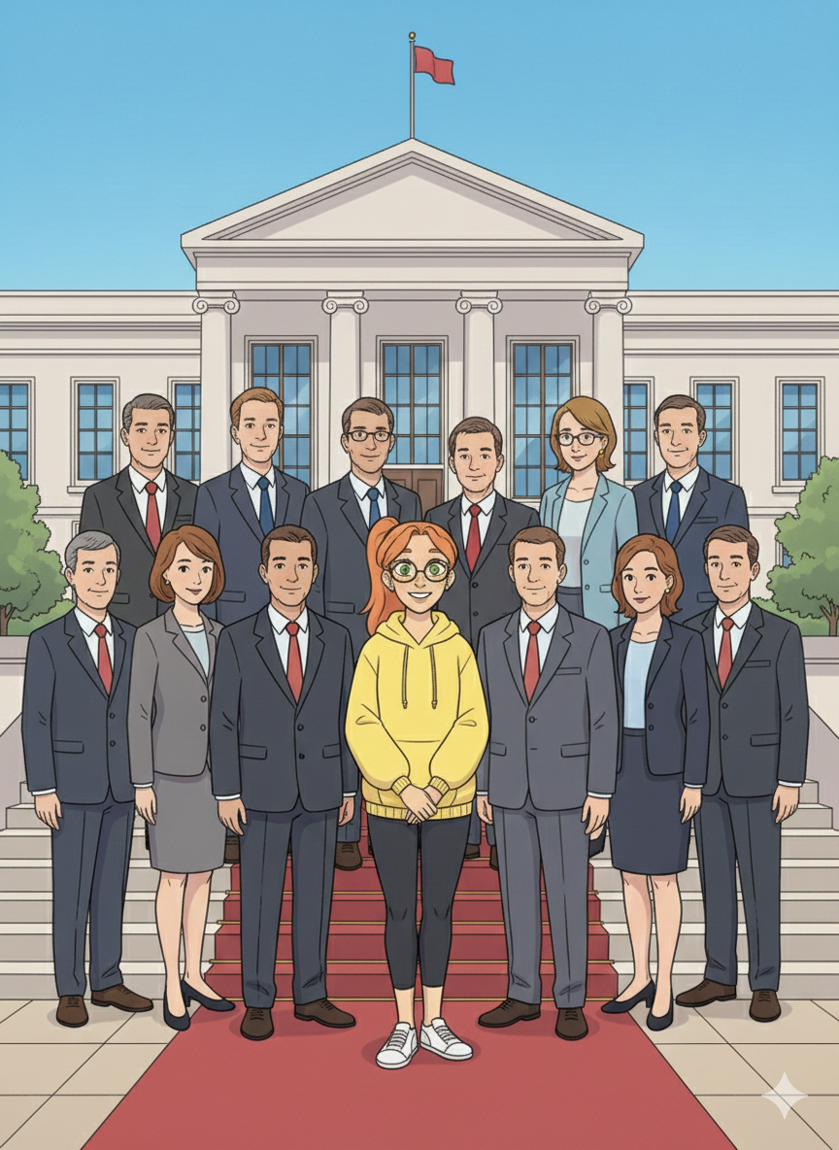
Mediabegrip week 8&9 – Groep 5/6 & (V)SO
Op het bordes

Slide 2
Melles media
Hoi,
Ik las dat op 23 februari onze nieuwe regering wordt gepresenteerd. Nou, ik ben benieuwd.
Vandaag heb ik weer geprobeerd iets te snappen van het regeerakkoord van het nieuwe kabinet. Iedereen zegt dat het belangrijk is, omdat daarin staat wat de regering de komende jaren wil gaan doen. Maar eerlijk: ik begrijp er bijna niks van. Het staat vol moeilijke woorden en lange zinnen. Soms lees ik een stukje drie keer en nog weet ik niet precies wat ze bedoelen. Ik wil juist snappen wat er gaat veranderen, maar dat lukt niet echt.
Wat ik vooral spannend vind, is dat ik ergens hoorde dat er misschien een social-mediaverbod komt voor kinderen onder de 15 jaar. Dat klinkt best heftig. Er staat wel dát ze jongeren beter willen beschermen, maar niet hoe ze dat precies gaan doen. Ik vraag me af hoe ze dat willen doen. Gaan ze apps blokkeren? Moet je straks bewijzen hoe oud je bent voordat je iets mag openen? En wat gebeurt er met kinderen die het toch proberen? Daar staat helemaal niks over.
En dat geldt voor meer plannen. Ze schrijven dat ze scholen willen verbeteren en dat ze meer willen doen voor het klimaat, maar niet precies hoe dat dan werkt. Ik wil gewoon weten wat er gaat veranderen in mijn eigen leven. In de klas. Op straat. Online.
Volgende week is de bordesscène. Dan staan ze daar allemaal netjes op de trappen en is het echt officieel. Ik ga zeker kijken. Misschien voel ik dan beter dat er iets nieuws begint, ook al snap ik nog niet alles.
Groetjes,
Melle.

Slide 3
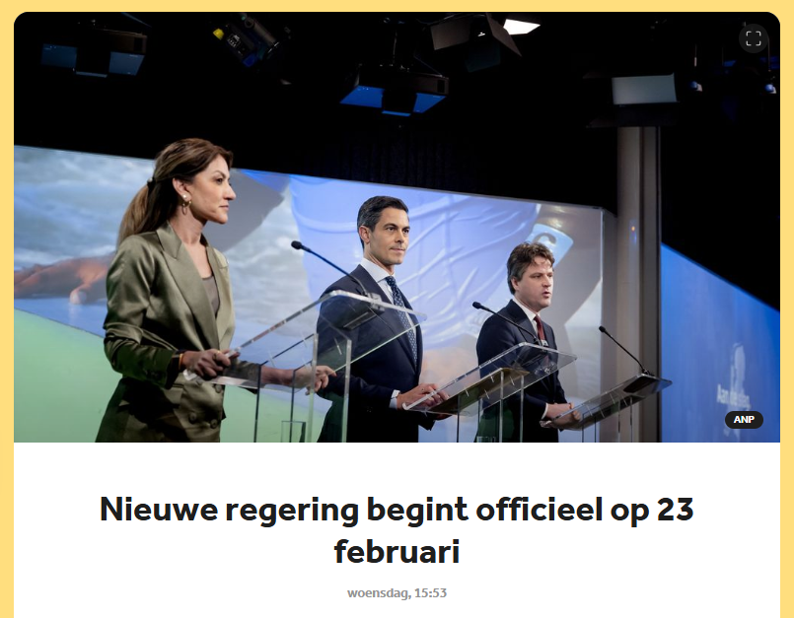
In de media:
Nieuwe regering begint officieel op 23 februari
Van jeugdjournaal.nl:
“De nieuwe regering met de politieke partijen D66, VVD en CDA begint officieel op 23 februari. Dat is vandaag bekendgemaakt.
Op die dag moeten de ministers en de nieuwe minister-president Rob Jetten op bezoek bij de koning. Daar zullen ze beloven dat ze hun werk goed gaan doen.
Daarna maken ze een groepsfoto met de koning op de trap voor het paleis. En dan kan hun werk echt beginnen.”
Van nos.nl:
“Ondertussen doet de inlichtingendienst AIVD een zogenoemde 'naslag' naar alle nieuwe ministers en staatssecretarissen. Daarbij wordt bijvoorbeeld gekeken of iemand met justitie in aanraking is geweest of een belastingschuld heeft.
Het kabinet-Jetten wordt een minderheidskabinet. De drie coalitiepartijen leveren samen 66 van de 150 Kamerleden en hebben dus altijd steun van één of meerdere oppositiepartijen nodig om hun plannen erdoor te krijgen. In de Eerste Kamer hebben ze maar 22 van de 75 zetels."

Slide 4
Hoe zit dat:
Om duidelijk te maken wat de nieuwe regering wil, maken zij een Regeerakkoord. Hierin staan alle plannen voor de toekomst. In dit Regeerakkoord staan ook plannen over de online wereld onder het kopje Veilig en gezond Online. Hieronder lees je wat daar de plannen voor zijn.
Veilig en gezond online
De overheid wil dat internet en sociale media veiliger worden, vooral voor kinderen en jongeren. Daarom wil Europa een minimumleeftijd van 15 jaar voor sociale media. Jongeren moeten kunnen bewijzen hoe oud ze zijn, maar zonder dat hun privacy in gevaar komt. Grote platforms moeten duidelijk uitleggen hoe hun algoritmes werken en illegale berichten snel verwijderen. Ook worden algoritmes die mensen verslaafd maken of ruzie veroorzaken verboden.
Daarnaast wil de overheid dat kinderen minder ongezond lang achter een scherm zitten. Ouders krijgen duidelijke adviezen en er komt meer voorlichting. Kwetsbare groepen worden beter beschermd tegen misleidende reclame, in‑game aankopen en online misbruik. Op school moeten telefoons de hele dag uit of in een kluis.
Deepfakes worden strenger aangepakt en slachtoffers krijgen één centraal meldpunt. Ook online fraude wordt harder bestreden, zodat slachtoffers beter geholpen worden.
Bespreek de stelling(en) op de volgende dia’s.

Slide 5

Ga in gesprek
Bespreek de stelling:
“Kinderen onder de 15 jaar moeten niet op sociale media mogen.”

Slide 6
Ga in gesprek
Bespreek de stelling:
“Kinderen zitten te veel achter een scherm.”

Slide 7
Ga in gesprek
Bespreek de stelling:
“Kinderen en jongeren moeten beter worden beschermd in de online wereld.”

Slide 8
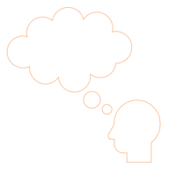
Opdracht
Jullie hebben gelezen over hoe de overheid het internet veiliger wil maken. Nu zijn jullie aan de beurt!
In groepjes van 3 of4 gaan jullie zelf bedenken welke regels of plannen er volgens jullie moeten komen om internet en sociale media veiliger te maken voor kinderen.
Stap 1 – Bedenken
Bespreek in je groepje:
Wat vinden jullie belangrijk online?
Welke regels zouden kinderen helpen?
Wat moeten sociale‑mediabedrijven doen?
Wat kunnen kinderen zelf doen?
Waarom jullie denken dat deze plannen helpen
Wat kinderen zelf kunnen doen om veilig online te blijven
Kies daarna 3 plannen die jullie het beste vinden.
Notes:
Inleidende dia

Slide 9

Opdracht
Stap 2 – Maak een poster of presentatie
Maak een poster, PowerPoint, tekening, mindmap of iets anders visueels waarin jullie:
Jullie 3 plannen duidelijk uitleggen
Korte voorbeelden geven
Een titel en duidelijke plaatjes gebruiken
Stap 3 – Presenteren
Elk groepje presenteert in maximaal 2 minuten:
Wat jullie plannen zijn
Waarom jullie denken dat deze plannen helpen
Wat kinderen zelf kunnen doen om veilig online te blijven.
Notes:
Inleidende dia

Slide 10

Reflectie
Presenteer en reageer op de andere presentaties.
Wees respectvol en kritisch.

Slide 11
Onderdeel Burgerschap
Iedere week een opdracht om te werken aan de doelen van Burgerschap! De opdracht sluit aan bij de les van Mediabegrip.

Slide 12
Burgerschap
De regering moet beslissingen nemen voor het hele land. Soms gaat dat over geld, soms over regels, soms over veiligheid. Maar mensen willen vaak verschillende dingen. In één wijk willen bewoners meer speelplekken, terwijl anderen liever meer parkeerplaatsen willen. Als de regering geld uitgeeft aan het ene, blijft er minder over voor het andere.
Ook bij landelijke onderwerpen is het lastig. Sommige mensen willen dat er meer geld naar zorg gaat, terwijl anderen vinden dat onderwijs of klimaat belangrijker is. De regering moet al deze wensen afwegen en kiezen wat op dat moment het beste is voor zoveel mogelijk mensen. Daarbij moeten ze rekening houden met feiten, onderzoeken en de gevolgen voor de toekomst.
Hoe goed ze ook hun best doen, het is bijna onmogelijk om iedereen helemaal tevreden te maken. Toch proberen ze eerlijk te luisteren naar verschillende meningen en besluiten te nemen die het land vooruit helpen.
Moet een regering altijd doen wat de meeste mensen willen, of soms juist kiezen voor wat het beste is voor de toekomst?
Wanneer is een politieke beslissing volgens jou ‘eerlijk’?
Vind jij dat burgers altijd moeten meebeslissen over dit soort keuzes? Waarom wel of niet?

